Slide 1
Sista badet för terminen
Av Ninni Byrestam HT-13
Foto: Ann-Catrin Cassne- Hannerz

Slide 2
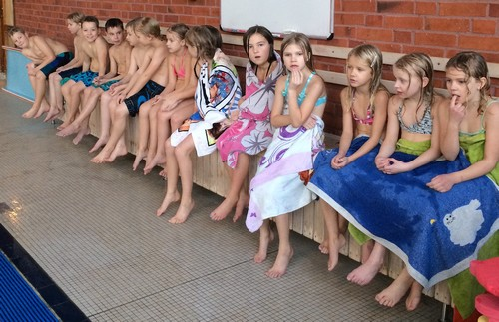
Alice, Tilda, Hilda, Filippa, Hanna, Evelina, Elsa, Ida, Ludde, Joel,
Ludwig, Jakob, William och Adam.

Slide 3
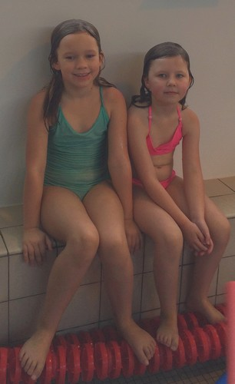
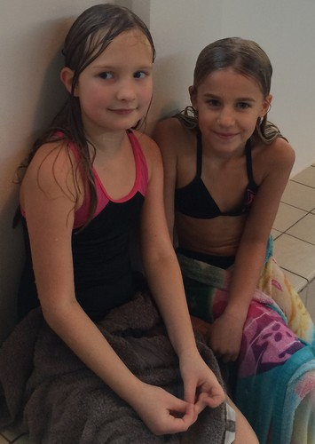
Tira och Edna
Evelina och Tova

Slide 4
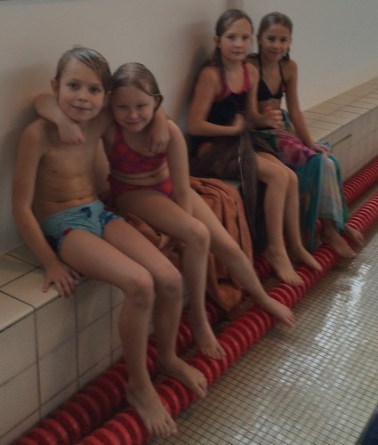
Noel och Isabella, Evelina och Tova

Slide 5
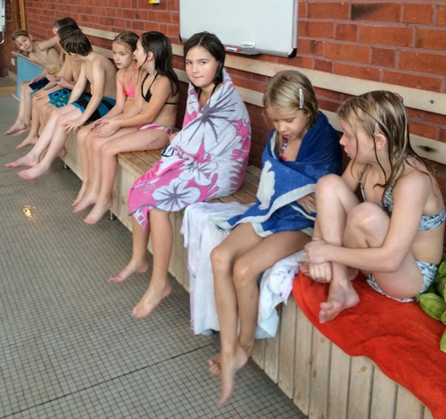
Tilda, Hilda, Hanna, Elsa, Ida, Ludwig, Jakob, Joel och William.

Slide 6
När simträningen var färdig blev det en överraskning!
Ninni uppträdde med ett enmans-luciatåg. Hon var både lucia, tärna,
tomte och stjärngosse på en och samma gång. Hon hoppade från 3:an men
först tog hon av sig kronan och blåste ut ljusen och sjöng:
Nu slocknar tusen juleljus…
Låt det brinnaaa, låt det PLASKA!
Simlärarna och badpersonalen fick ett julkort (ett klassfoto på klassen där alla hade skrivit sina namn) och en saffranskrans. De blev jätteglada!
Nästa termin blir det mer simskola!

